Slide 1
Digitale Technieken
Les 5: Codering van getallen + codes

Slide 2
Inhoud
Codering van getallen (p. 61 t.e.m. p.66 en deel enkel in presentatie)
- Natuurlijke getallen
- Gehele getallen
- Rationale getallen
Codes (p. 21 t.e.m. p. 41)
- Cijfercodes: de Gray-code, BCD-code, XS3-code
+ Eigenschappen van cijfercodes
- Alfanumerieke codes
- Technische codes
- Andere codes

Slide 3
Codering van getallen
Natuurlijke getallen (positieve gehele getallen)
Codering volgens het binaire getalstelsel
Het bereik van de te coderen getallen wordt beperkt door de woordlengte van de gebruikte bitstring
vb. Met een byte: alle natuurlijke getallen van 0 tem 255
Met een woord (16 bits): van 0 tem 65535
= UM = Unsigned mode = alles wat tot nu toe gezien is
We noteren geen teken!
Gehele getallen (positieve en negatieve)
= SM = Signed mode (of signed numbers)
Tekendragende getallen!
Rationale getallen
Elk decimaal (komma)getal met eindig veel decimalen
Het quotient van 2 gehele getallen

Slide 4
De weergave van natuurlijke getallen
In zijn basisvorm geeft het ‘natuurlijke’ binaire talstelsel alleen maar absolute waarden weer; dit zijn dus tekenloze getallen (unsigned numbers). De 16 bitpatronen die bijvoorbeeld in een 4-bit systeem kunnen gevormd worden van 0000 tot 1111 stellen de positieve getallen van 0 tot 15 voor. Zo’n tekenloze ‘absolute’ getalweergave noemt men met een vakterm de ‘unsigned mode’.

Slide 5
De weergave van gehele getallen
Negatieve getallen weergeven  volgorde van waarden herschikken
Bovenste helft positieve waarden opofferen  getalbereik ongeveer gelijk verdelen over positieve en negatieve waarden
= tekendragende getallen = signed numbers
4 mogelijkheden:

Slide 6
De weergave van gehele getallen
Algemeen:
Om de getalwaarde van een bitstring te kennen moet er apart uitdrukkelijk vermeld worden welke interpretatie er van toepassing is: zonder die expliciete informatie kan men onmogelijk weten of het om een ‘signed’ of een ‘unsigned’ codering gaat.
In geval van ‘signed’ codering moet de juiste methode ook gekend/gegeven zijn (1 van de 4).

Slide 7
De weergave van gehele getallen: tekendragende 8-bit getallen
Welk codesysteem is nu het beste?
Linker bit steeds teken + of –
7 bits over voor getalwaarde
Meestal +127 tot -127 (soms -128)
Nadelen:
binary-offset: de bitpatronen voor positieve getallen (signed mode) zijn niet de zelfde als voor de absolute waarden (unsigned mode)
sign-magnitude en one’s complement: de waarde 0 op twee manieren kunnen weergeven - een nodeloze complicatie
two’s complement: probleem opgelost door de waarde van alle negatieve getallen met één te verlagen, zodat de lijst van −1 tot −128 loopt

Slide 8
De weergave van gehele getallen: tekendragende 8-bit getallen
Het belangrijkste criterium om een tekendragend codeersysteem voor getallen te beoordelen is dat het wiskundig consistent is. Het is immers ontoelaatbaar dat een rekenkundige bewerking tot een onzinnig resultaat zou leiden. Tot zijn essentie herleid komt dit er op neer dat de optelling van twee tegengestelde waarden als som het getal nul moet opleveren.
Cijfervoorbeeld: is (+2) + (−2) = 0 ?
Bij binary offset is (1) 0000 0000 niet nul, maar … ?
De betekenis van de 9e bit: ‘overflow’
De ‘consistentievoorwaarde’ wordt slechts door één systeem vervuld: het two’s complement.
binary offset | 1000 0010 | + | 0111 1110 | = | (1) 0000 0000 | niet nul!
signed magnitude | 0000 0010 | + | 1000 0010 | = | (0) 1000 0100 | niet nul!
one’s complement | 0000 0010 | + | 1111 1101 | = | (0) 1111 1111 | niet nul!
two’s complement | 0000 0010 | + | 1111 1110 | = | (1) 0000 0000 | som is NUL

Slide 9
Codering van gehele getallen: sign-magnitude (tekenbit)
Codering d.m.v. een tekenbit = sign-magnitude
Methode:
De MSB wordt gebruikt als tekenbit: 0 = + 1 = -
De overblijvende bits stellen de waarde voor volgens het binaire stelsel
De woordlengte dient vooraf bepaald te zijn
vb. +112 = 0111 0000
- 83 = 1101 0011
Nadelen:
Het getal 0 kan op 2 manieren gecodeerd worden
0000 0000 en 1000 000
De binaire rekenregels gelden niet
De binaire som van een positief en negatief getal is fout
12 + (-6) = + 6
0000 1100 + 1000 0110 = 1001 0010 = -18 (volgens deze coderingsmethode)
MSB = 1 dus een negatief getal
De som van hetzelfde positieve en negatieve getal is niet nul

Slide 10
Codering van gehele getallen: 2’s complement
Two’s complement = 2’s complement
De gebieden van unsigned mode en signed mode overlappen elkaar.

Slide 11
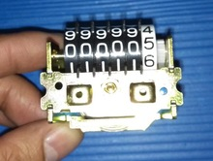
Codering van gehele getallen: 2’s complement
De binaire codering van negatieve getallen in 2’s complement (8-bit).
Bemerk: na 0000 0000 komt 1111 1111 (vergelijk met kilometerteller)

Slide 12
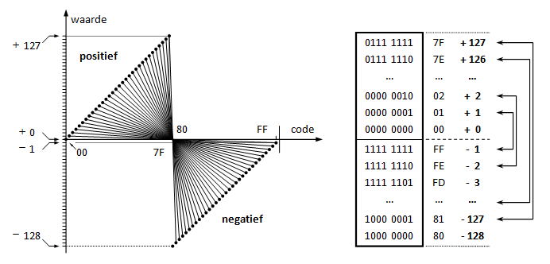
Codering van gehele getallen: 2’s complement
Berekenen van de tegengestelde waarde: compinc!
Bemerk: -128 heeft geen tegengestelde waarde (in het 8-bit systeem)

Slide 13
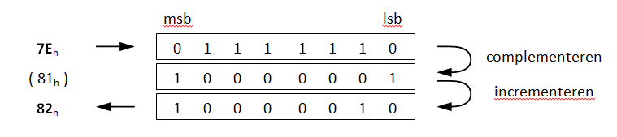
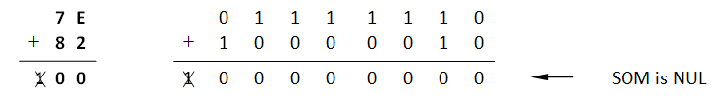
2’s complement: “compinc” (van positief naar negatief)
comp = complementeren (= eerst bits inverteren)
inc = incrementeren (= dan +1)

Slide 14
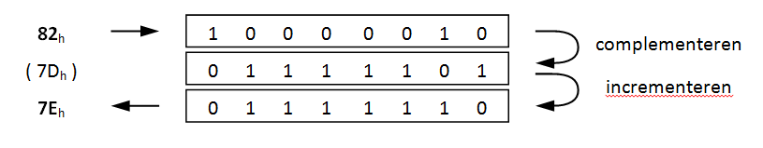
Complementeren (van negatief naar positief)
Omgekeerd voorbeeld: van neg  pos
= controle van vorige dia…
Compinc regel werkt in twee richtingen: pos  neg!
Compinc mag je ook in hexvorm uitvoeren (zie bovenstaand voorbeeld)
Merk op dat bij de bepaling van de getalwaarde in signed mode het minteken (b₇) niet terzijde gelaten wordt, maar meespeelt alsof het een volwaardige bit was! Ook in de hex notatie voert men de omzetbewerkingen uit alsof het betreffende getal gelegen is tussen 80₁₆ en FF₁₆ …

Slide 15
Overzicht
Zie apart .pdf bestand!

Slide 16
Codering van getallen: rationale getallen (niet in handboek!)
Elk rationaal getal R kan geschreven worden als
Door het binaire punt n plaatsen naar links te verschuiven, kan men dit getal ook schrijven als
Men noemt dit de floating point of glijdende komma (= zwevende, drijvende) voorstelling. Men heeft 2 binaire woorden nodig om op deze wijze een rationaal getal voor te stellen:
Zowel de mantisse als de exponent kunnen positief of negatief zijn!
= de mantisse
= de exponent

Slide 17
Codes
Cijfercodes: de BCD-code, Excess-3 code, Gray-code
+ Eigenschappen van cijfercodes:
Gewogen code
Zelfcomplementerende code
Eén-wisselcode of cyclische code
Reflecterende code
Alfanumerieke codes
Technische codes  zevensegment-code

Slide 18
Cijfercodes: de BCD-code
De BCD-code (Binary Coded Decimal) is een code waarbij men elk cijfer van een decimaal getal voorstelt door 4 bits.
Voorbeeld: 3196₁₀ = 0011 0001 1001 0110
Van de 16 combinaties die met 4 bits mogelijk zijn, worden er in de BCD-code 6 niet gebruikt.
De BCD-code is dus minder efficiënt dan de zuivere binaire codering.
Ze wordt vooral toegepast bij digitale uitlezingen.

Slide 19
Cijfercodes: gewogen codes (weighted code)
= codes waarbij de decimale waarde teruggevonden wordt door aan elke bit een gewicht toe te kennen en de producten van de gewichten met hun overeenkomstige bits te sommeren (= geziene “gewicht-methode”)
Voorbeeld
De standaard BCD-code is een gewogen code
 “BCD8421”  de cijfers specificeren het gewicht van elke bit

Slide 20
Cijfercodes: zelfcomplementerende codes (self complementary code, self complementing code)
= codes waarbij het inverse van het gecodeerde getal het 9-complement oplevert van dit getal
9-complement = het verschil tussen 9, 99, 999, … en dit getal
Voorbeeld 1
De standaard BCD8421-code is niet zelfcomplementerend
 Het 9-complement van 0011₂ (3₁₀) is 1100₂ ≠ 6₁₀

Slide 21
Cijfercodes: zelfcomplementerende codes (self complementary code, self complementing code)
Voorbeeld 2
De excess-3 code (3-teveel code) van een decimaal cijfer vindt men door bij elk getal van de BCD8421 code binair 0011₂ (3₁₀) op te tellen (of +3 decimaal bij te tellen en dan naar het binaire stelsel om te zetten)

Slide 22
Cijfercodes: zelfcomplementerende codes (self complementary code, self complementing code)
Voorbeeld 2 (vervolg)
het complement van elk van deze codes levert het 9-complement op van het overeenkomstige decimale getal
 wel een zelfcomplementerende code!
geen gewogen code: het decimaal equivalent van een gecodeerd cijfer kan je niet terugvinden door aan elke bit een gewicht toe te kennen

Slide 23
Cijfercodes: één-wisselcodes of cyclische codes
= code waarbij 2 opeenvolgende codewoorden (≈ waarden) slechts in één bit van elkaar verschillen
Voorbeeld: Gray-code
Gray-code wordt ook een ‘minimale verschil code’ genoemd (tussen naburige waarden).

Slide 24
Cijfercodes: één-wisselcodes of cyclische codes
Voorbeeld: Gray-code (vervolg)
Bovendien een reflecterende code
= een soort “gespiegelde code” in de opbouw van de tabel
cfr. opstellen van Karnaughkaart…

Slide 25
Cijfercodes: één-wisselcodes of cyclische codes
Voorbeeld: Gray-code (vervolg)
De Gray-code is geen gewogen code, dus niet praktisch voor rekenkundige bewerkingen.
Toepassingen:
Waar mechanische verplaatsingen worden omgezet naar een binaire code
In de telecommunicatie
Bij de Karnaughkaart

Slide 26
Alfanumerieke codes
Alfanumerieke gegevens = verzameling van letters (hoofd- en kleine letters), leestekens, cijfersymbolen en controlecodes voor datatransmissie
ASCII-code = American Standard Code for Information Interchange
7-bit code  2⁷ = 128 bitcombinaties
95 bitcombinaties voor lettertekens
Overige 33 zijn controletekens
8e bit bruikbaar als pariteitscontrole in datatransmissiesystemen
ASCII-8 of extended ASCII
Uitbreiding van de 7-bit code
Sinds 1981
8-bit code
Uitgebreider symbolenpallet
EBCDIC = Extended Binary Coded Decimal Interchange
8-bit code
Lezen als ‘ebsidic’
Op vroegere computersystemen van IBM
Niet meer gebruikt

Slide 27
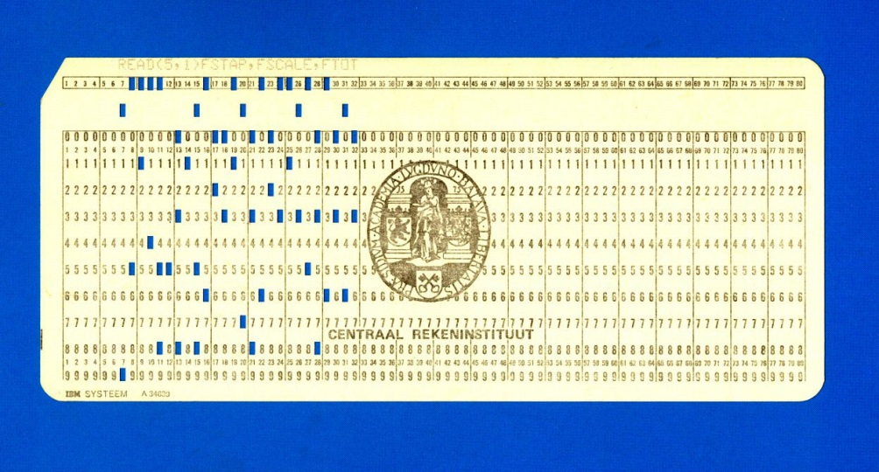
Alfanumerieke codes (vervolg)
Unicode
16-bit code  kan 65536 tekens bevatten
Ook lettertekens en karakters uit vreemde talen (Chinees, Japans, …)
Ook Braille
De hollerith-code
Toegepast op ponskaarten
Standaard ponskaart: 80 kolommen van 12 rijen
Ponskaart: cfr. principe draaiorgel

Slide 28
Alfanumerieke codes (vervolg)
Morsecode
Korte en lange piep (geluid), ook als lichtsignaal
Punten en strepen (geschreven)
Een geoefend oor (= telegrafist) haalt info uit ruis!
Vb. … _ _ _ … (= SOS)
Vb. … _ _ … (= SMS)
Heeft levens gered (scheepvaart)
In onbruik geraakt, maar nog steeds beoefend door radioamateurs

Slide 29
Technische codes
= sets van bitpatronen waarmee elektronische schakelingen aangestuurd worden
Eindeloos aantal toepassingen
Enkele voorbeelden (zie handboek!):
Zevensegment-code (zie verder, gebruikt in lab!)
Dotmatrix code
Pixel-kleurcode
Andere codes: brailleschrift, weefgetouw van Jacquard, draaiorgels, muziekdozen, …

Slide 30
Technische codes: zevensegment-code
nummering leds
aansturing
common anode (= CA) ↔ common cathode (= CC)

Slide 31
Oefeningen
Opgave 1: zoek het 2’s complement van de volgende bytes.
0100 1100₂
0000 0000₂
0000 0001₂
1101 0000₂
0111 1111₂
1000 0000₂

Slide 32
Oefeningen
Opgave 2: zet om van decimaal naar een 8-bits binaire string (= een byte) volgens 2 mogelijkheden
met tekenbit (=sign-magnitude):
BIN
-35₁₀ 
met 2’s complement:
BIN
-35₁₀ 

Slide 33
Oefeningen
Opgave 3 (thuis): teken de aansluitingen van een common cathode (= CC) display (analoog als hieronder bij een CA).

Slide 34
Sudietips en leerdoelen:
Je moet zeker in staat zijn om:
Gehele getallen in 2’s complement en sign-magnitude voor te stellen
Te verklaren hoe rationale getallen gecodeerd worden in het binaire stelsel
Een decimaal getal in BCD-code voor te stellen
De Gray-code, … kunnen opstellen
De zevensegment-code kunnen opstellen, uitleggen en toepassen (ook voor het labo)
Uit te zoeken of een gegeven cijfercode gewogen, zelf-complementerend, cyclisch of reflecterend is
Alle geziene codes
Cijfercodes: de te kennen essentie staat in deze presentatie (in handboek meer uitgebreid)
…

